Slide 1

Vektorová grafika
Prezentace je vytvořena v rámci projektu ZIP, reg. č. CZ.02.3.68/0.0/0.0/19_068/0016170

Slide 2
Vektorová grafika
body, přímky, křivky, mnohoúhelníky…
libovolné zvětšování a zmenšování bez ztráty kvality
detailní práce s každým objektem

Slide 3
Vektorová grafika
ilustrace
diagramy, schémata
loga, plakáty
animace

Slide 4
Nástroje
Vektor
Adobe Illustrator
Inkscape
CorelDraw
Zoner Callisto
DrawPlus
Sketch /Mac/
.ai, .cdr, .ps, .eps, .zmf, .svg
Scalable Vector Graphics
.svg
otevřený formát souboru + značkovací jazyk pro popis vektorové grafiky v XML
nezávislost na platformě, přenositelnost
vektory, rastry, texty

Slide 5
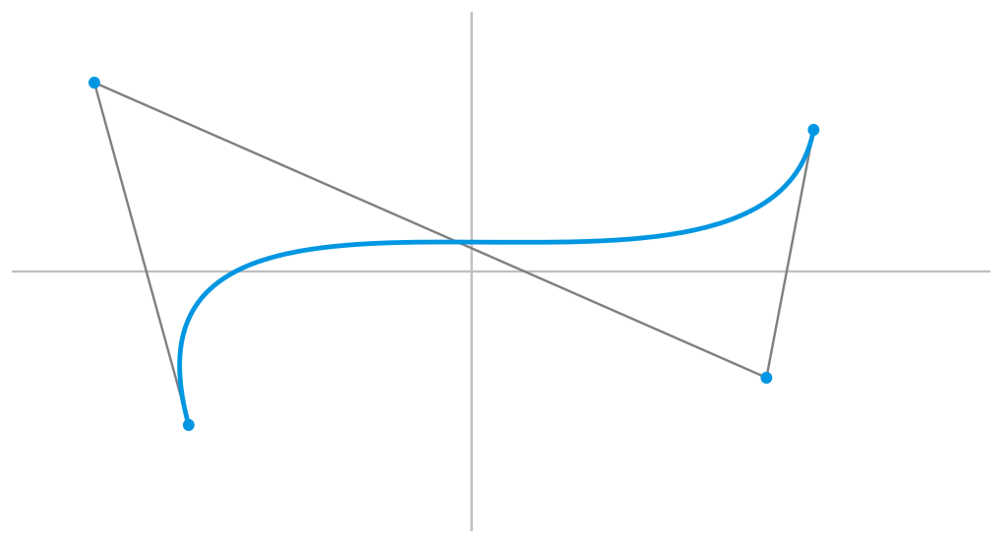
Jak to funguje – Bézierova křivka
Obr. 1: Znázornění Bézierovy křivky

Slide 6

Vyzkoušejme
Inkscape
Linux, Windows, macOS
open source
https://inkscape.org/cs/
Obr. 2: Logo Inkscape

Slide 7
Dotazy a diskuze

Slide 8
Zdroje
Vektorová grafika. Wikipedia [online]. San Francisco: Wikipedia, 2021 [cit. 2021-03-03]. Dostupné z: https://cs.wikipedia.org/wiki/Vektorov%C3%A1_grafika

Slide 9
Obrázky
Obr. 1: Příklad užití Bézierovy křivky. In: Wikipedia [online]. San Francisco: Wikipedia, 2006 [cit. 2021-03-03]. Dostupné z: https://upload.wikimedia.org/wikipedia/commons/thumb/e/ea/Bezierova_krivka.svg/1024px-Bezierova_krivka.svg.png
Obr. 2: Inkscape. In: Wikipedia [online]. San Francisco: Wikipedia, 2009 [cit. 2021-03-03]. Dostupné z: https://upload.wikimedia.org/wikipedia/commons/0/0d/Inkscape_Logo.svg

Slide 10
„Tento materiál, Popis inovace předmětu C7660, jehož autorem je Mgr. et Mgr. Dagmar Chytková, který je dostupný z: Databáze výstupů projektů OP VVV, (https://databaze.opvvv.msmt.cz), lze užít v souladu s licenčními podmínkami Creative Commons BY‐SA 4.0 International (https://creativecommons.org/licenses/by‐sa/4.0/legalcode). Uvedené se nevztahuje na díla nebo jiné předměty ochrany (např. obrazovou či fotografickou dokumentaci), které jsou ve výstupu užity zejména na základě smluvní licence nebo výjimky či omezení příslušných práv, jak je uvedeno u konkrétního jednotlivého předmětu ochrany.“

